Slide 1
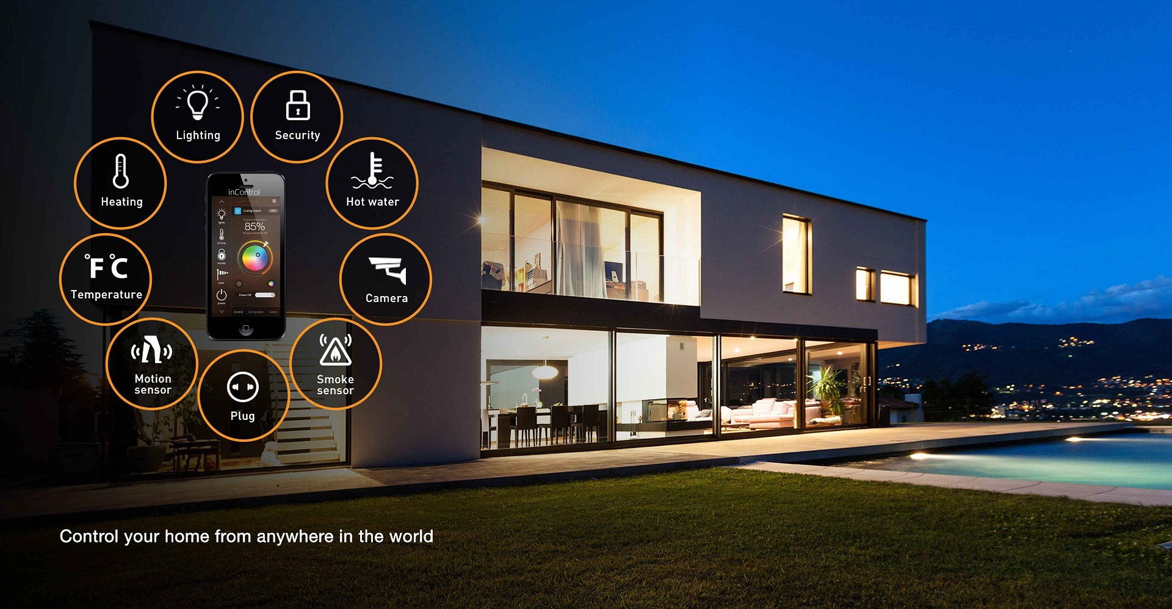

NHÀ THÔNG MINH SỬ DỤNG NỀN TẢNG THINGSBOARD VÀ ACTIONS ON GOOGLE
GVHD: TS. Giáp Quang Huy
SVTH :
1. Lê Quang Vinh 18TDH2
2. Đỗ Văn Tùng 18TDH2
Đại học Bách Khoa Đà Nẵng
05/01/2023
1
Notes:
Chúng em xin phép được bắt đầu
Kính chào thầy cô và ban hội đồng bảo vệ đồ án tốt nghiệp ngày hôm nay.
Sau đây nhóm chúng em xin được phép trình bày đề tài : …
Dưới sự hướng dẫn của ….
Em là … và đây là bạn ….

Slide 2
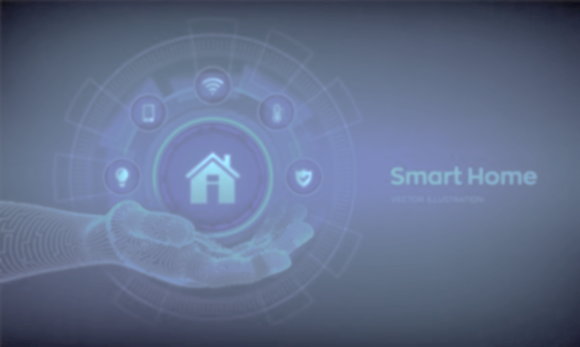
01
02
03
04
05
CONTENTS
Tổng
quan
Hướng thiết kế
Chi tiết
hệ thống
Kết quả
Demo
Notes:
Nội dung trình bày gồm 5 phần :
Phần 1:
Phần 2:
Phần 3:
Phần 4:
Phần 5:
Và cuối cùng là phần 6

Slide 3
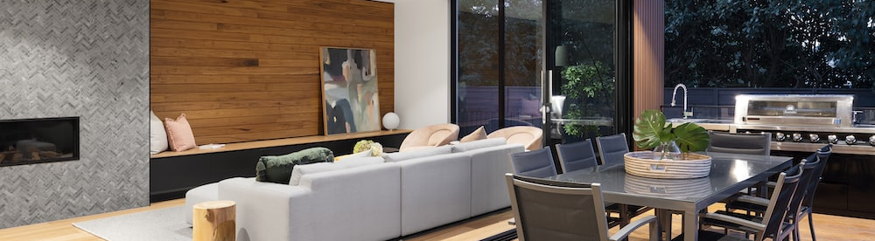
01
TỔNG QUAN
Notes:
Đi vào phần đầu tiên nhu cầu hiện tại và đặt vấn đề

Slide 4



ĐẶT VẤN ĐỀ
NHÀ THÔNG THƯỜNG
BẰNG TAY
NĂNG LƯỢNG
AN TOÀN
Điều khiển bằng tay, mất thời gian đi lại
Quên tắt thiết bị, lãng phí năng lượng
Lo lắng về vấn đề an ninh và an toàn thiết bị mỗi khi ra ngoài

Slide 5



PHƯƠNG ÁN
NHÀ THÔNG MINH
GIỌNG NÓI
TỪ XA
CẢNH BÁO
Điều khiển nhanh chóng bằng giọng nói
Điều khiển, giám sát thiết bị từ xa qua web, app
Giám sát và gửi cảnh báo trên điện thoại khi có vấn đề bất thường

Slide 6

02
HƯỚNG
THIẾT KẾ

Slide 7
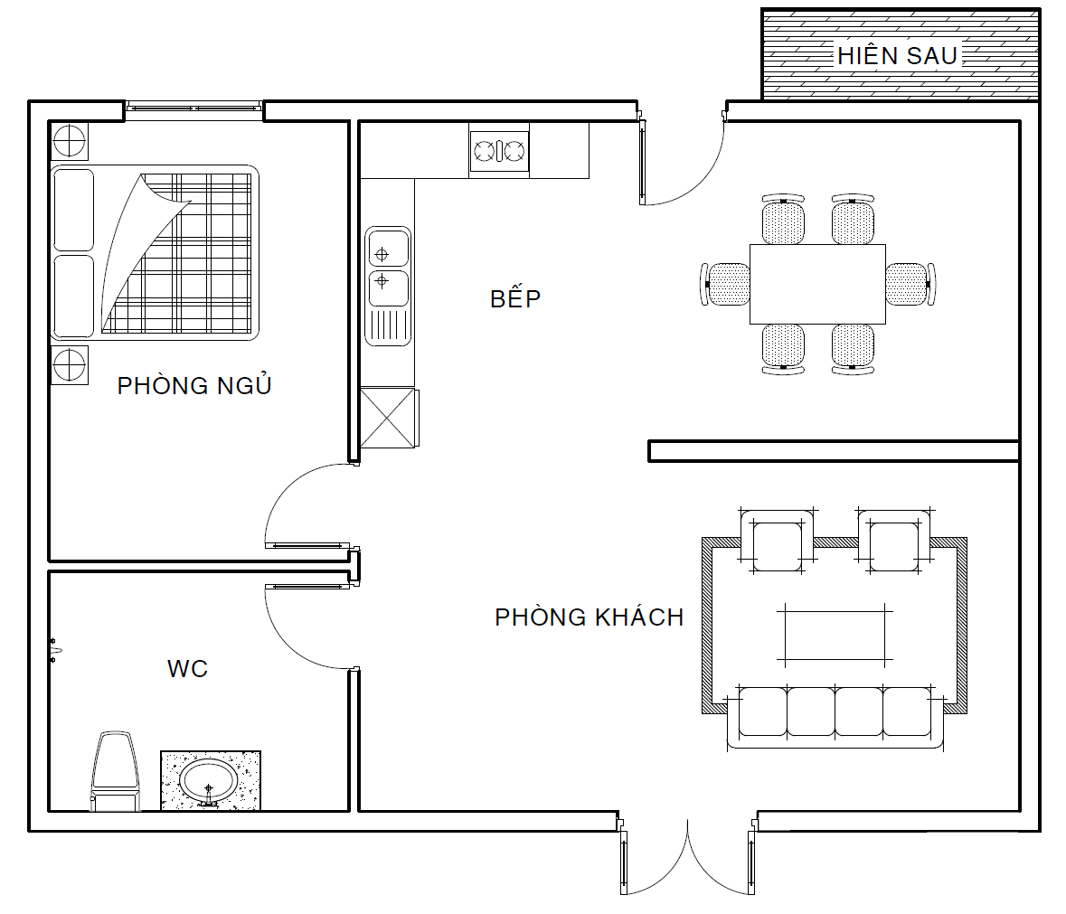
MÔ HÌNH
Cảm biến mưa
Giá treo
Cảm biến gas
Đèn, quạt
Loa, đèn cảnh báo
DHT11
Đèn
Đèn
Đèn, quạt
PIR
Numpad
Camera
7
Notes:
Để có thể phát triển và ứng dụng được thực tế, nhóm đã xây dựng mô hình demo gồm :
+Một bể chứa để chứa nước dinh dưỡng cung cấp cho cây, trong thùng sẽ có các cảm biến đê giám sát các nồng độ dinh dưỡng, pH, nhiệt độ nước,…
+Bơm tổng : được dùng phát triển cho cây.
+ Để có thể đảm bảo tốt dinh dưỡng cho cây, nhóm xây dựng nên các bơm nhu động để đảm bảo kiểm soát bơm lượng chất dinh dưỡng, pH đủ cho cây trồng. Gôm các bơm: tăng nồng độ Ph, giảm nồng độ PH, tăng nồng độ TDS có 2 bơm, và 1 van bơm nước để giảm nồng độ TDS nếu như nồng độ TDS vượt ngưỡng.
//*******************************************************************//
Hệ thống gồm một bể chứa dinh dưỡng và nước sẽ được bơm đưa đi nuôi vườn cây thuỷ canh,sau đó nước hồi lưu trờ về bể chứa,
Các chất dinh dưỡng ở trong thùng sẽ được các cảm biến đo đạc, đó là cơ sở để điều các chỉ số cần thiết có trong bể chứa nhờ vào các bơm như: tăng pH, giảm Ph, tăng TDS, giảm TDS,…

Slide 8
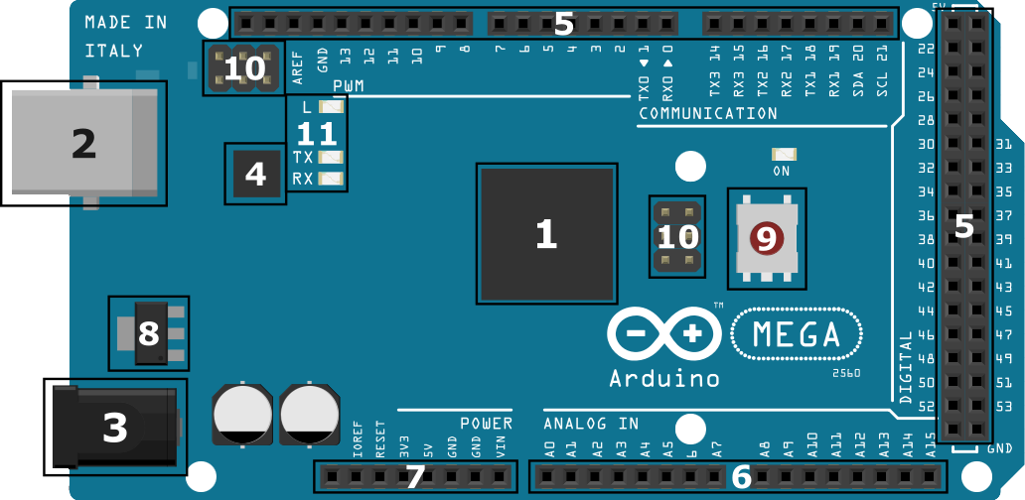
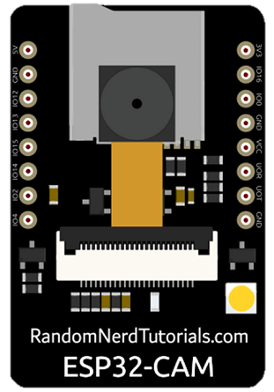
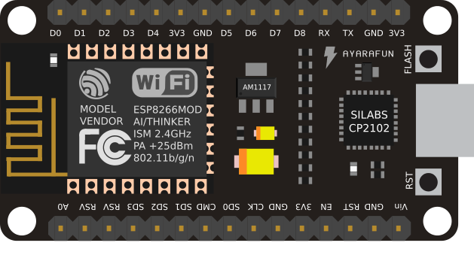
VI ĐIỀU KHIỂN
Arduino Mega 2560
ESP8266
ESP32-CAM
54 Digital I/O pins
16 10bit Analog pins
4 UART ports
Module Wifi
1 UART ports
Camera OV2640
1 UART ports
microSD card slot

Slide 9
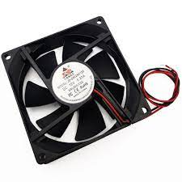
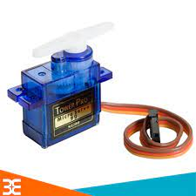
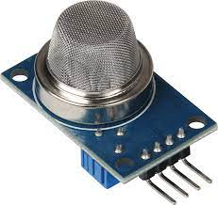
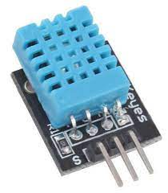
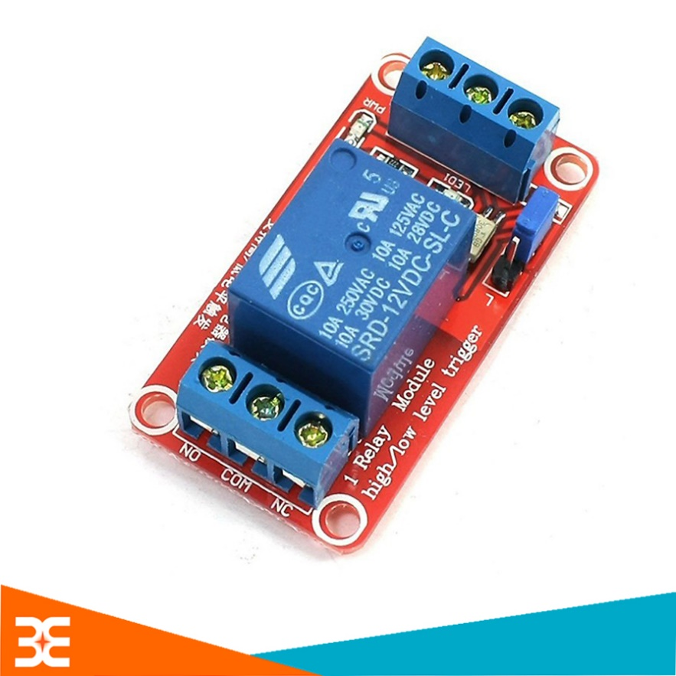
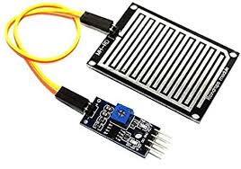
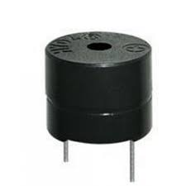
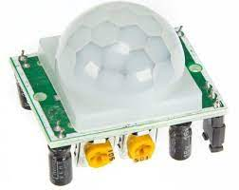
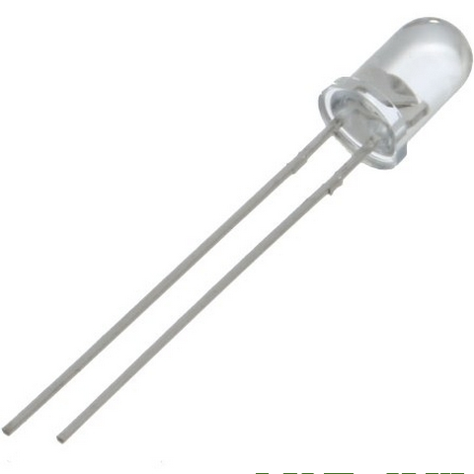
GIẢI PHÁP :
CẢM BIẾN & THIẾT BỊ
Cảm biến khí gas
Cảm biến nhiệt độ
Quạt 12VDC
Servo
Cảm biến mưa
Cảm biến chuyển động
Relay 12V
Loa, đèn
Notes:
Ngoài ra nhóm dùng thêm cảm biến mực nước để xác định lượng nước và cảm biến nhiệt độ nước để giám sát nhiệt độ của nước.
Bơm để cung cấp nước cho toàn bộ hệ thống.
Bơm nhu động để bơm các dung dịch vào bể chứa đảm bảo nồng độ dinh dưỡng cần thiết cho cây
Van điện từ dùng để đóng cắt lưu lượng nước chảy vào.
//-------------------------------//

Slide 10
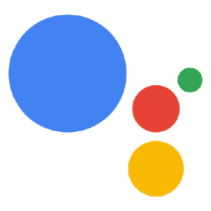
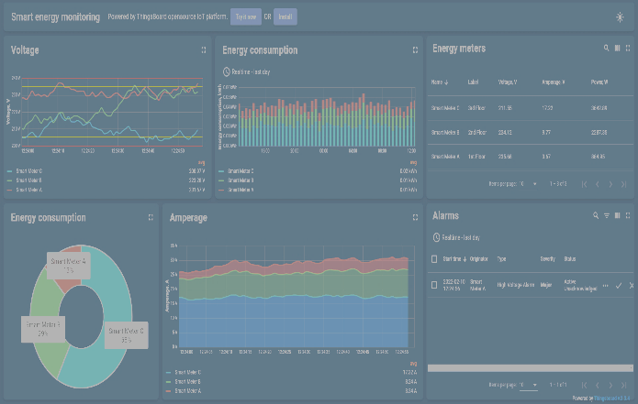
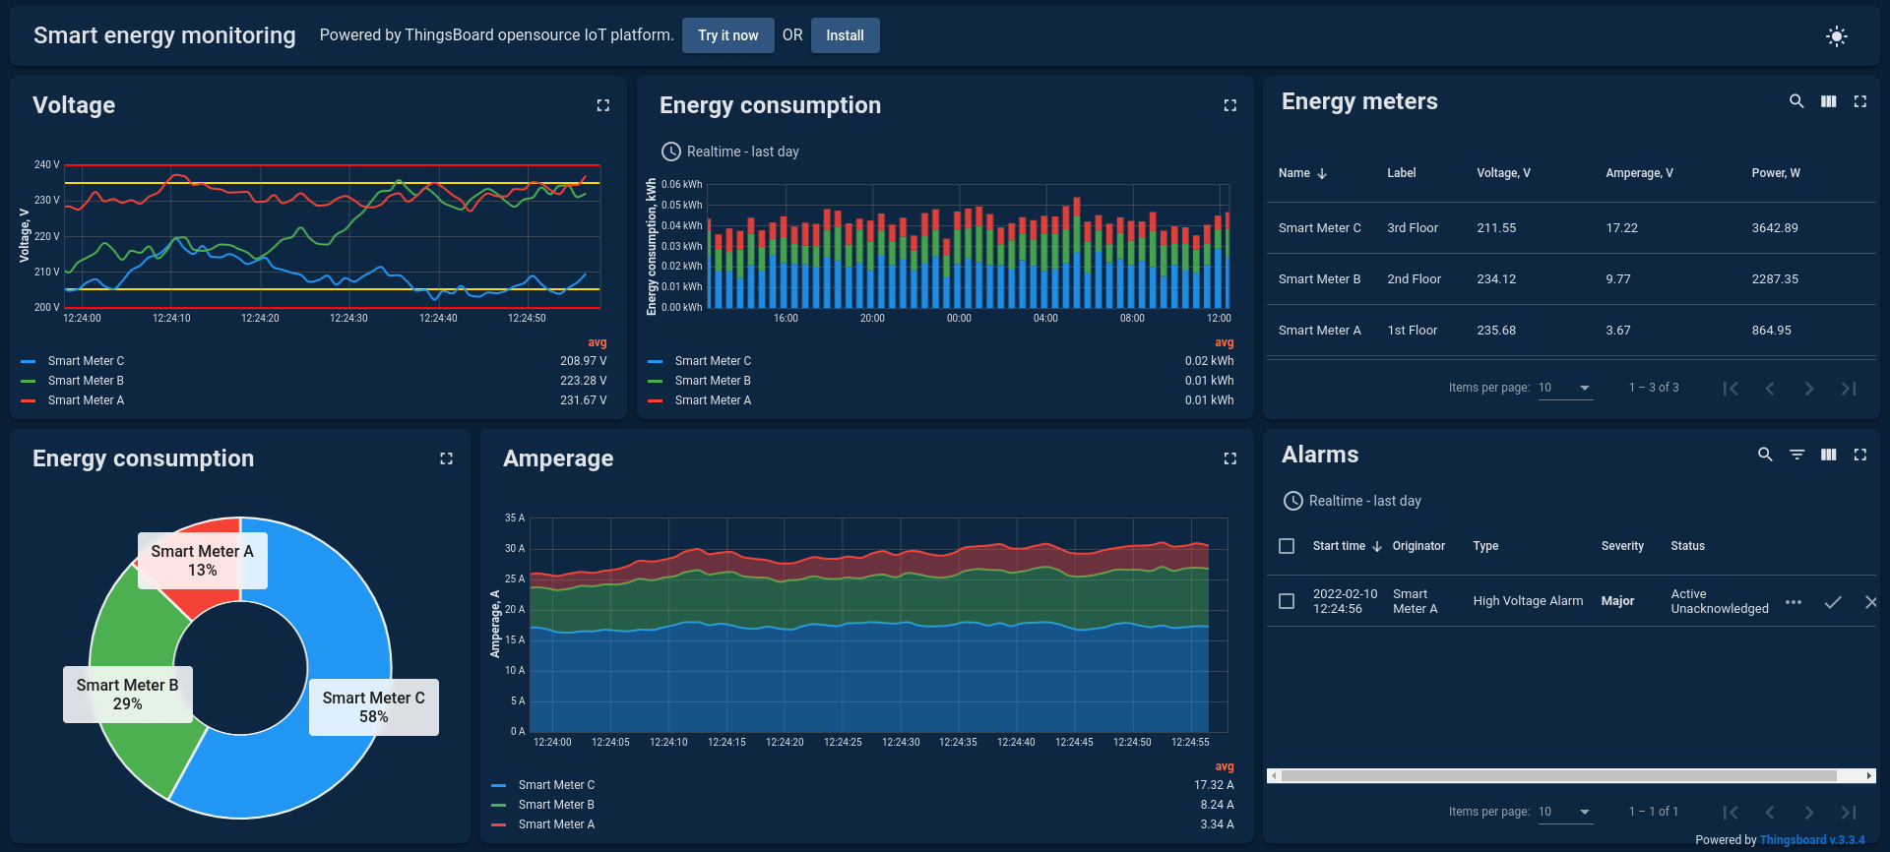
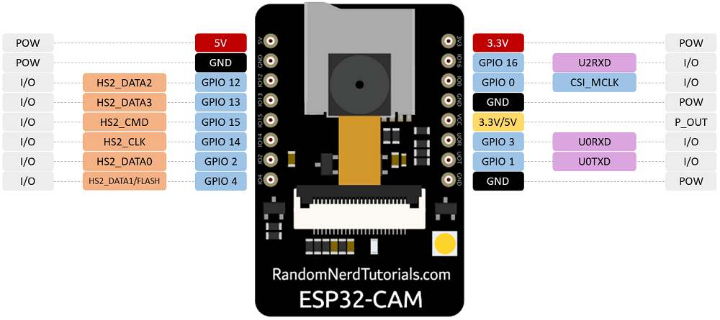
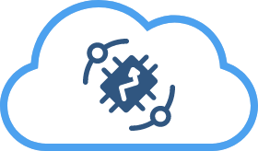

GIẢI PHÁP :
SƠ ĐỒ KHỐI HỆ THỐNG
Actions on Google
ESP32-CAM
Thiết bị
Webhook
Dashboard
UART (JSON)
MQTT
ThingsBoard
Cảm biến
Arduino Mega
App
ESP8266
10
Notes:
Để thực hiện được yêu cầu đó ,nhóm đưa ra giải pháp kết nối các phần với nhau Gồm:
+Các thiết bị trường như các cảm biến, cơ cấu chấp hành được kết nối với thiết bị (Gọi đó là các Slave) và truyền về Gateway.
+Thông qua gateway dữ liệu truyền về trung tâm server The Things Network thông qua GPRS/3G hoặc thông qua Internet,
+Để lấy dữ liệu hiển thị cho người dùng dễ dàng sử dụng thì chúng em dùng một công cụ trung gian để vận chuyển dữ liệu đó là Node-red
+Và dữ liệu sẽ được hiển thị ở dashboard của node red và app blynk ở điện thoại
Người dùng có thẻ dùng điện thoại để điều khiển ngược lại các thiết bị chấp hành phía dưới

Slide 11

03
CHI TIẾT
HỆ THỐNG
Notes:
Chi tiết về giải pháp

Slide 12
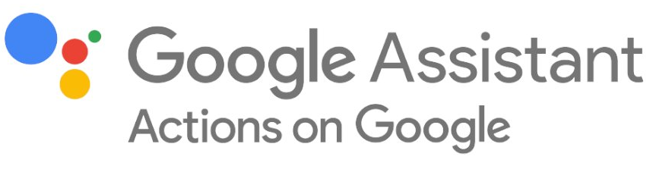
ĐIỀU KHIỂN BẰNG GIỌNG NÓI
Smart home Actions
Conversational Actions
Tiện lợi và nhanh chóng
Các câu lệnh đã được xây dựng sẵn bởi Google
Câu thoại đơn giản, không tự nhiên
Có thể xây dựng các câu lệnh tùy ý theo mục đích sử dụng
Câu thoại tự nhiên hơn
12

Slide 13

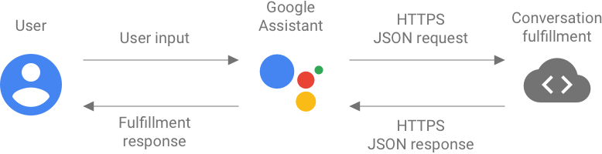
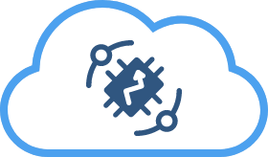
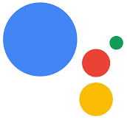
CONVERSATIONAL ACTIONS
Control Devices Intent
$status
$device
Turn on the livingroom light
ThingsBoard
Match intent
Close the front door
Forecast Intent
$time
Assistant NLU
What’s the weather like today?
13
Notes:
Conversational Actions mở rộng chức năng của Google Assistant bằng cách cho phép bạn tạo trải nghiệm tùy chỉnh hoặc các cuộc trò chuyện, cho người dùng của Google Assistant. Trong một cuộc trò chuyện, hành động trò chuyện của bạn xử lý các yêu cầu từ trợ lý và trả lời phản hồi với các thành phần âm thanh và hình ảnh. Các hành động trò chuyện cũng có thể liên lạc với các dịch vụ web bên ngoài với webhooks để thêm logic trò chuyện hoặc kinh doanh trước khi trả lời phản hồi.

Slide 14
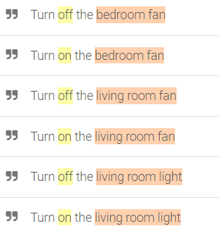
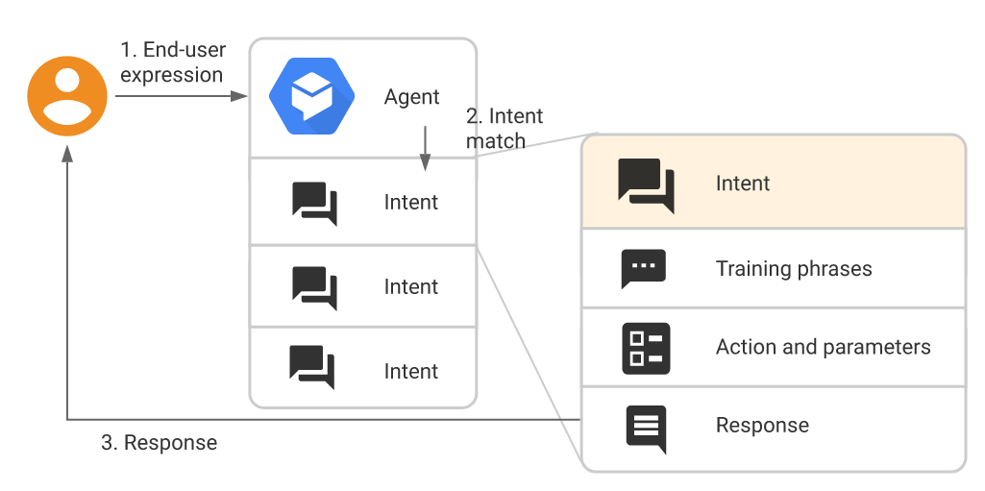

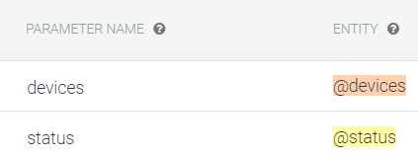
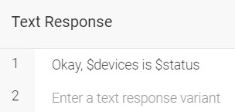
DIALOGFLOW
Turn on the livingroom light
Control_Devices
Control_Devices
Get_Status
Default
14

Slide 15
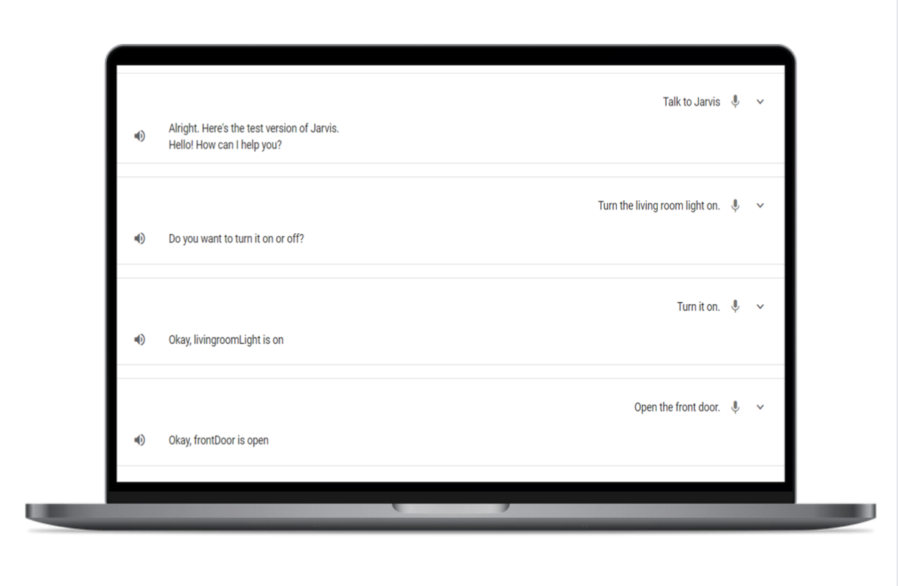
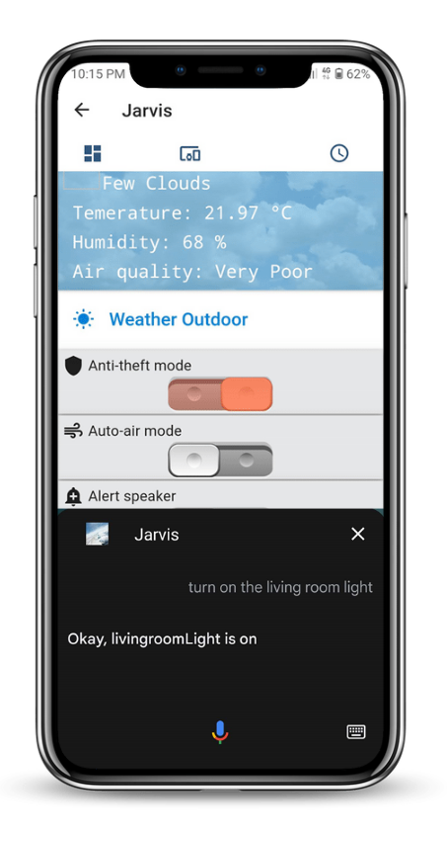
ĐIỀU KHIỂN BẰNG GIỌNG NÓI
15

Slide 16
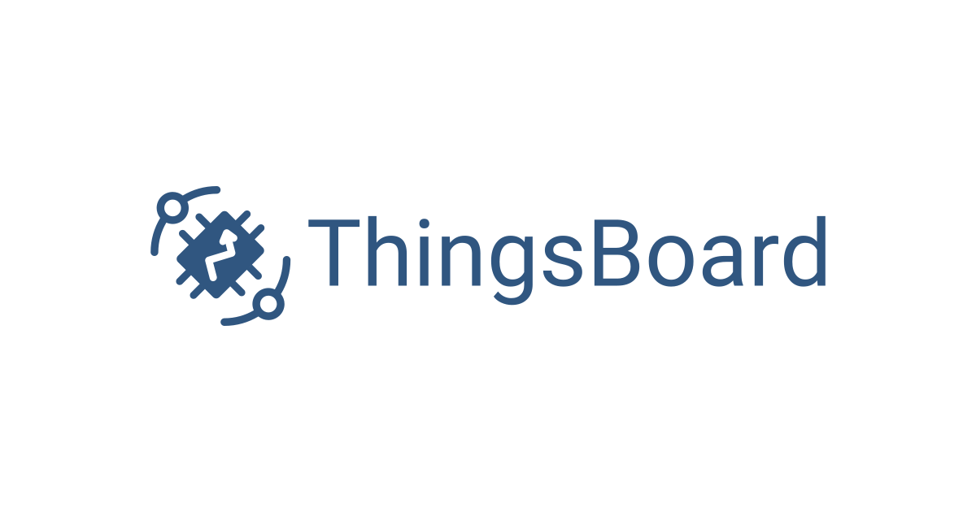
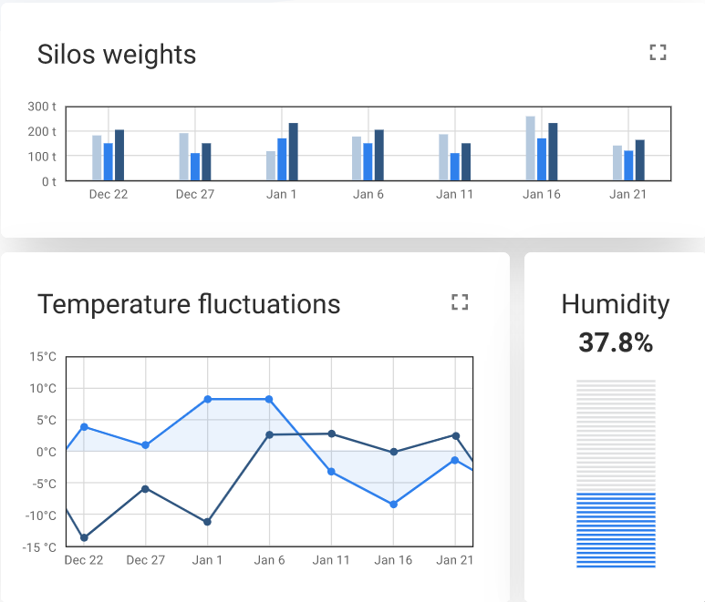
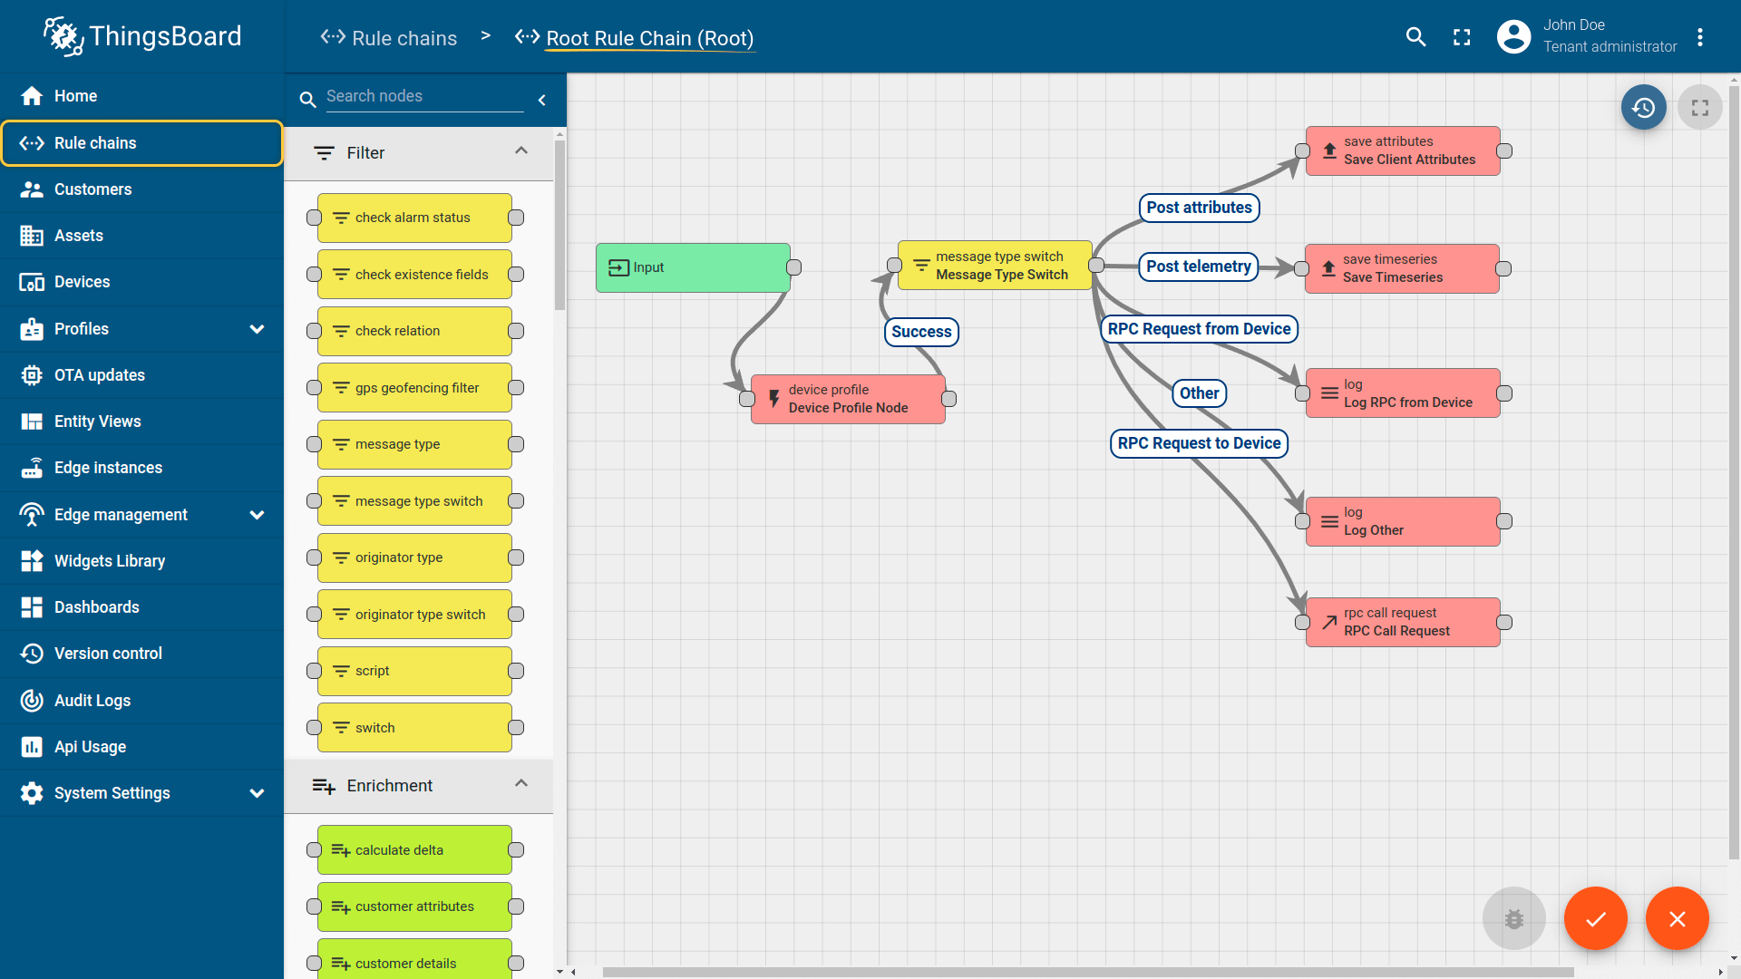
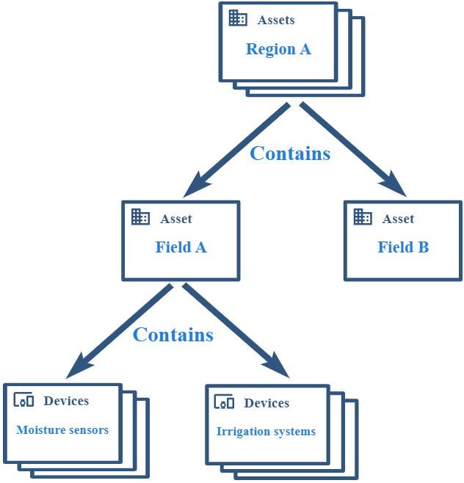
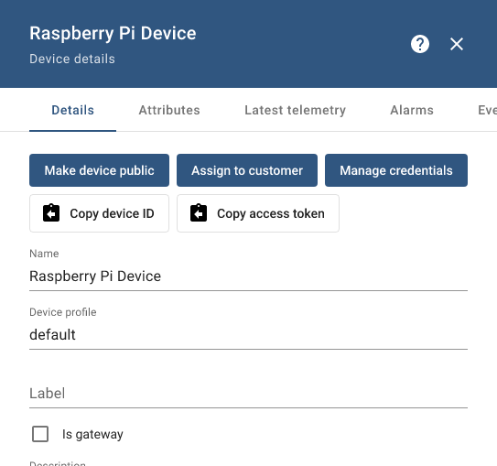
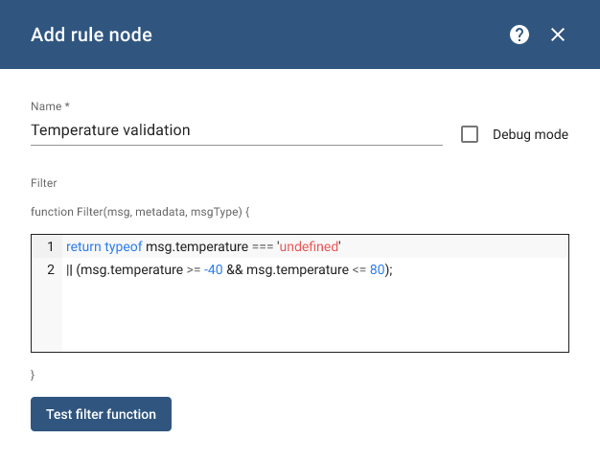
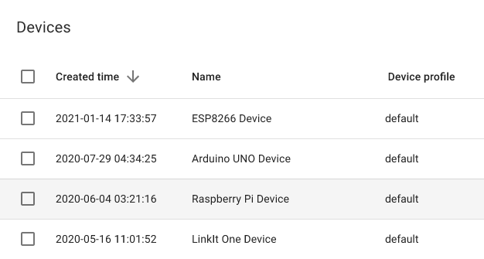
THINGSBOARD
Real-Time IOT Dashboard
Rule engine
Phân chia, quản lý tài sản và thiết bị
IOT platform mã nguồn mở
Quản lý thiết bị
Thu thập, xử lý và trực quan hóa dữ liệu
16

Slide 17
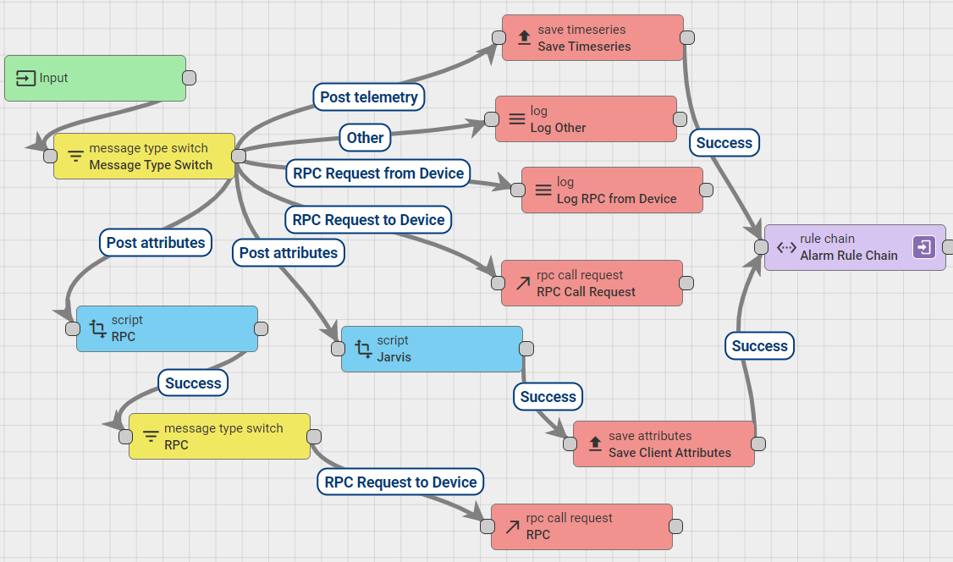
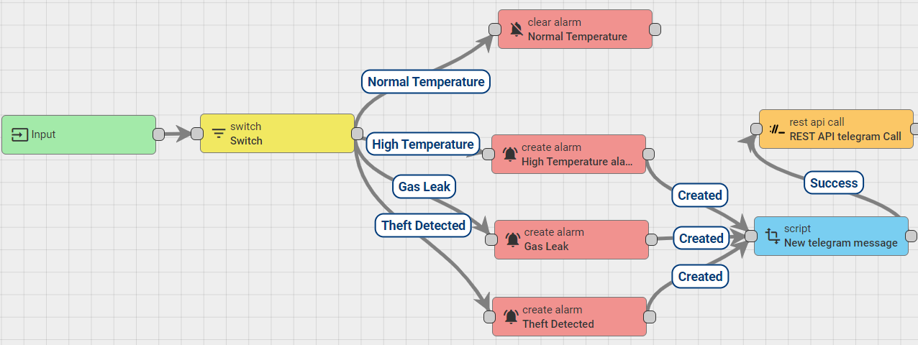
GIẢI PHÁP :
THINGSBOARD-RULE ENGINE
Root Rule Chain
Alarm Rule Chain
Google Assistant Rule Chain
Notes:
Để có thể dễ dàng phát triển phần mềm trong khi the things network là 1 cloud server dành riêng cho LoRa, nhóm dùng thêm một bên thứ 3 đó chính là Node-red
Là một công cụ lập trình kéo thả để kết nối các thiết bị phần cứng, api và các dịch vụ online service với nhau. Nó cung cấp một trình soạn thảo dựa trên trình duyệt giúp dễ dàng kết nối các luồng với nhau bằng cách sử dụng một loạt các Node trong bảng màu có thể được triển khai chỉ bằng một cú nhấp chuột

Slide 18
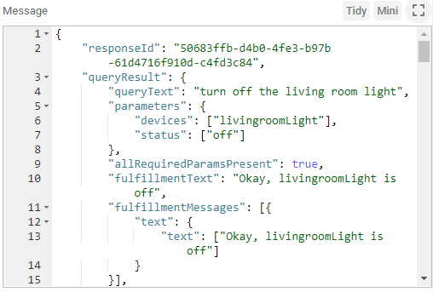
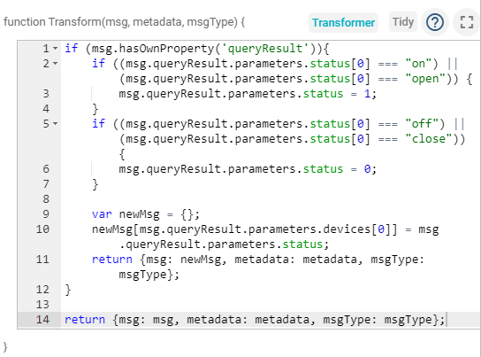
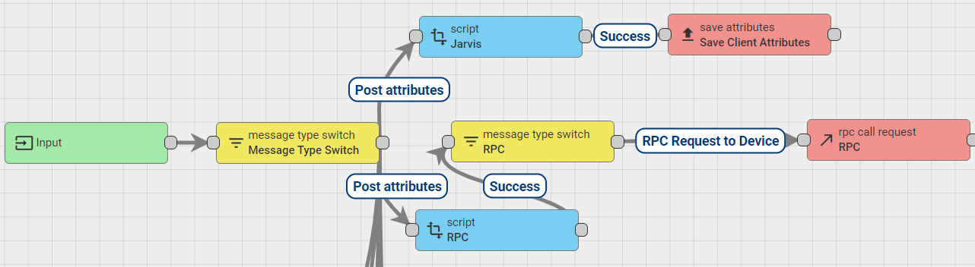
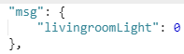
THINGSBOARD-RULE NODE
IN
OUT
Actions on Google
Google Assistant Rule Chain
ThingsBoard
Dashboard
18
Notes:
Để có thể phát triển và ứng dụng được thực tế, nhóm đã xây dựng mô hình demo gồm :
+Một bể chứa để chứa nước dinh dưỡng cung cấp cho cây, trong thùng sẽ có các cảm biến đê giám sát các nồng độ dinh dưỡng, pH, nhiệt độ nước,…
+Bơm tổng : được dùng phát triển cho cây.
+ Để có thể đảm bảo tốt dinh dưỡng cho cây, nhóm xây dựng nên các bơm nhu động để đảm bảo kiểm soát bơm lượng chất dinh dưỡng, pH đủ cho cây trồng. Gôm các bơm: tăng nồng độ Ph, giảm nồng độ PH, tăng nồng độ TDS có 2 bơm, và 1 van bơm nước để giảm nồng độ TDS nếu như nồng độ TDS vượt ngưỡng.
//*******************************************************************//
Hệ thống gồm một bể chứa dinh dưỡng và nước sẽ được bơm đưa đi nuôi vườn cây thuỷ canh,sau đó nước hồi lưu trờ về bể chứa,
Các chất dinh dưỡng ở trong thùng sẽ được các cảm biến đo đạc, đó là cơ sở để điều các chỉ số cần thiết có trong bể chứa nhờ vào các bơm như: tăng pH, giảm Ph, tăng TDS, giảm TDS,…

Slide 19
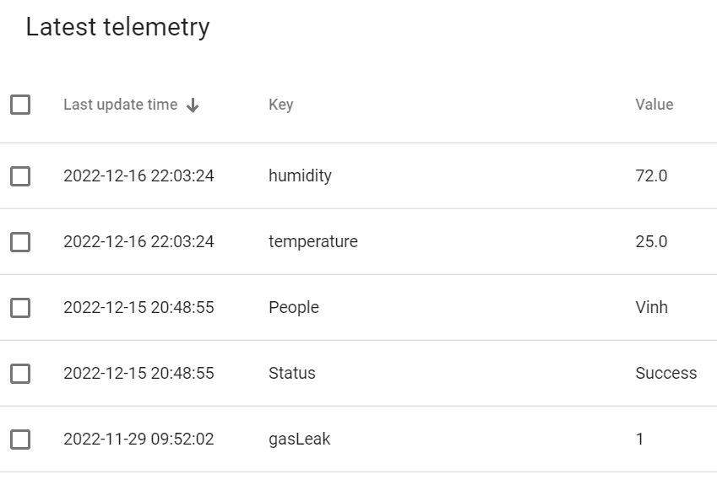
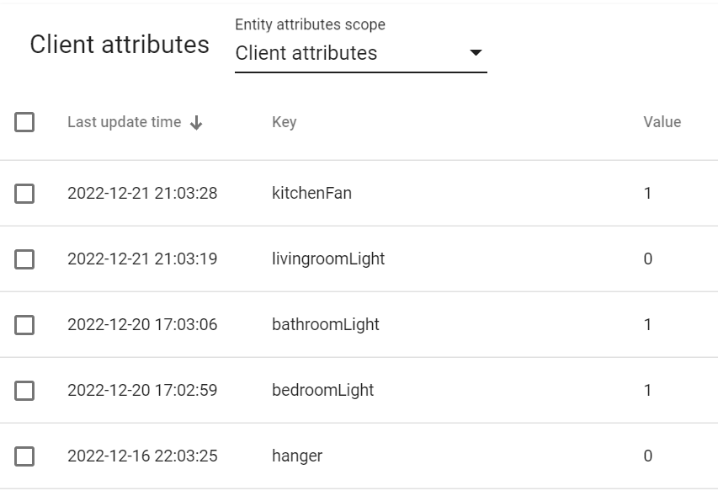
THINGSBOARD-DATA
Telemetry
Attribute
19

Slide 20

NHẬN DIỆN GƯƠNG MẶT
ESPRESSIF
Library
ESP32-CAM
arduino-esp32
esp32-camera
Camera OV2640
1 UART ports
microSD card slot
20

Slide 21
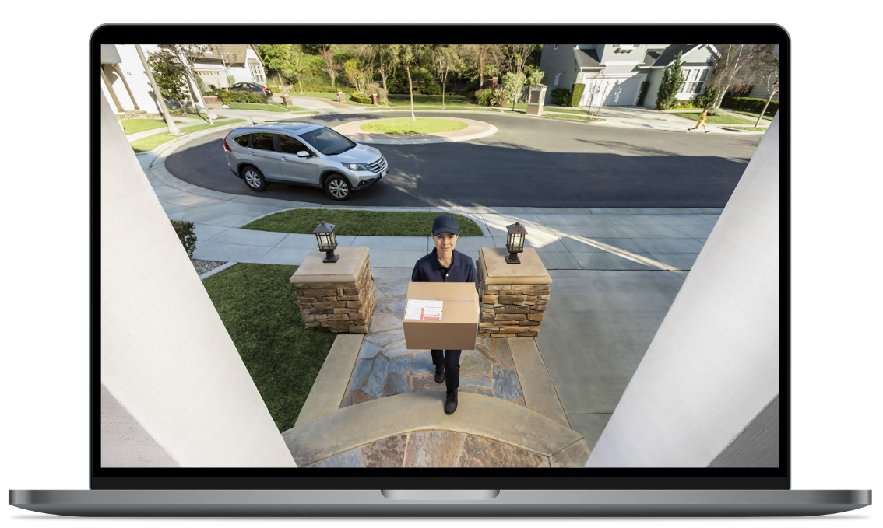
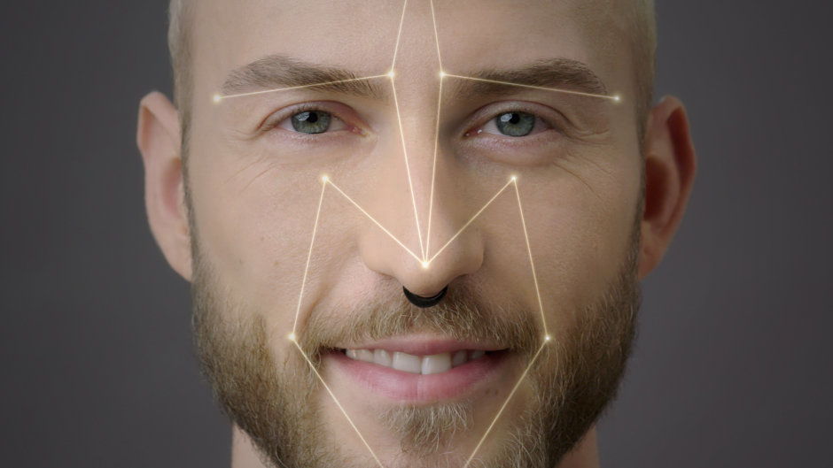
THƯ VIỆN ESPRESSIF
Video streaming
ESPRESSIF
Library
arduino-esp32
esp32-camera
2D Face Recognition
Files cấu hình
Các hàm API
21

Slide 22
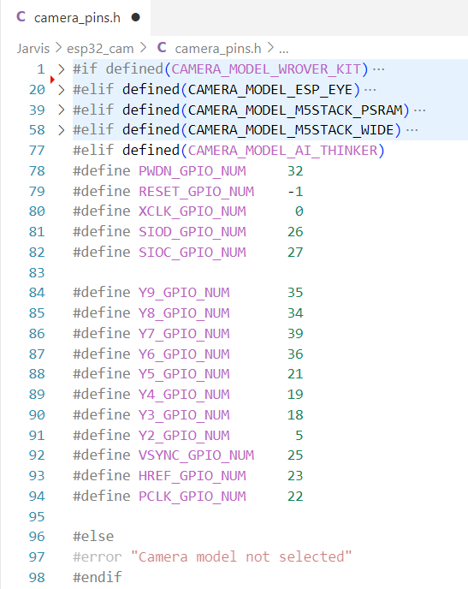
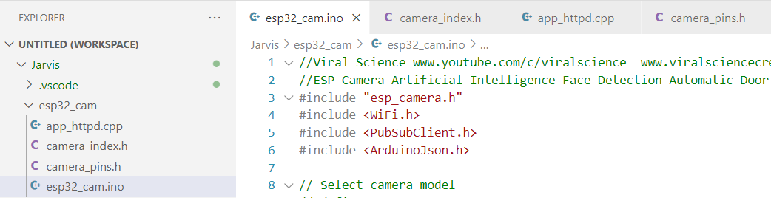

CẤU TRÚC CHƯƠNG TRÌNH NHẬN DIỆN GƯƠNG MẶT
22

Slide 23


CẤU TRÚC CHƯƠNG TRÌNH NHẬN DIỆN GƯƠNG MẶT
23

Slide 24



CẤU TRÚC CHƯƠNG TRÌNH NHẬN DIỆN GƯƠNG MẶT
24

Slide 25


CẤU TRÚC CHƯƠNG TRÌNH NHẬN DIỆN GƯƠNG MẶT
25

Slide 26



GIAO DIỆN WEBCAM
Recognized
Intruder
26

Slide 27

04
KẾT QUẢ

Slide 28


MẠCH ĐIỀU KHIỂN TRUNG TÂM
Mạch nguồn
ESP32-CAM
ESP8266
ARDUINO MEGA 2560
28
Notes:
Để có thể phát triển và ứng dụng được thực tế, nhóm đã xây dựng mô hình demo gồm :
+Một bể chứa để chứa nước dinh dưỡng cung cấp cho cây, trong thùng sẽ có các cảm biến đê giám sát các nồng độ dinh dưỡng, pH, nhiệt độ nước,…
+Bơm tổng : được dùng phát triển cho cây.
+ Để có thể đảm bảo tốt dinh dưỡng cho cây, nhóm xây dựng nên các bơm nhu động để đảm bảo kiểm soát bơm lượng chất dinh dưỡng, pH đủ cho cây trồng. Gôm các bơm: tăng nồng độ Ph, giảm nồng độ PH, tăng nồng độ TDS có 2 bơm, và 1 van bơm nước để giảm nồng độ TDS nếu như nồng độ TDS vượt ngưỡng.
//*******************************************************************//
Hệ thống gồm một bể chứa dinh dưỡng và nước sẽ được bơm đưa đi nuôi vườn cây thuỷ canh,sau đó nước hồi lưu trờ về bể chứa,
Các chất dinh dưỡng ở trong thùng sẽ được các cảm biến đo đạc, đó là cơ sở để điều các chỉ số cần thiết có trong bể chứa nhờ vào các bơm như: tăng pH, giảm Ph, tăng TDS, giảm TDS,…

Slide 29


MÔ HÌNH
Bên trong
Bên ngoài
29

Slide 30


WEB-APP ĐIỀU KHIỂN VÀ GIÁM SÁT
30

Slide 31


GIẢI PHÁP :
ĐÁNH GIÁ & LỢI ÍCH MANG LẠI
ĐÁNH GIÁ
LỢI ÍCH
Hệ thống hoạt động khá ổn định, thời gian trễ điều khiển thấp
Nhận diện gương mặt hoạt động chưa tốt trong trường hợp thiếu sáng
Không tốn công, mất thời gian bật tắt các thiết bị
Có thể thiết lập ngữ cảnh để điều khiển thiết bị tự động
Giám sát và điều khiển mọi lúc mọi nơi
Notes:
Để đánh giá được thiết bị, nhóm đã thực hiện gieo trồng khi chưa có thiết bị, đến lúc có thiết bị, rồi sau đó so sánh 2 quá trình với nha.
Qua quá trình hoạt động hơn 1 tháng thiết bị hoạt động tốt , ổn định
Cây phát triển tốt, thời gian sinh trưởng giảm từ 40 ngày, chuyển xuống còn 30 ngày so với trước đây
Nếu triển hệ thống này cho farm của mình thì chủ trang trại sẽ giảm được một khoảng thời gian quý báu,
Nếu farm đó rộng lớn thì sẽ giảm bớt được số lượng công nhân chăm sóc cho toàn bộ hệ thống
Giam sát và điều khiển mọi lúc mọi nơi. Việc của người chủ chỉ cần sắm cho mình một chiếc smartphone,
Nhờ sự phát triển của công nghệ, không khó để một người nống dân có thể sắm cho mình một chiếc smartphone,

Slide 32

05
DEMO

Slide 33

Thank You

